Slide 1
DE WAT? DE ACHTERVANG

Slide 2
2020 OPRICHTING COMMISSIE WELZIJN
Onder impuls van voorzitter Peter Callens
Actiepunten o.a.
Preventie
Ondersteuning met bijzondere aandacht voor eenmanskantoren
Carrièreplanning

Slide 3
projecten
Installatie van de vertrouwenspersonen (met regelmatig bijscholing o.a. middelenmisbruik en suïcidepreventie)
Goedkeuren gedragscode door AV
Doorlopend diverse opleidingen: weerbaarheid, (verbale) agressie, people management, ademen, veerkracht, webinars over deconnecteren, perfectionisme, burn-out, goede nachtrust, grensoverschrijdend gedrag, opleiding stagemeesters
Boomdiagram voor advocaat in moeilijkheden, beste praktijken balie-ondersteuning

Slide 4
ondersteuning eenmanskantoren circa 25% van de advocaten werkt alleen

Slide 5
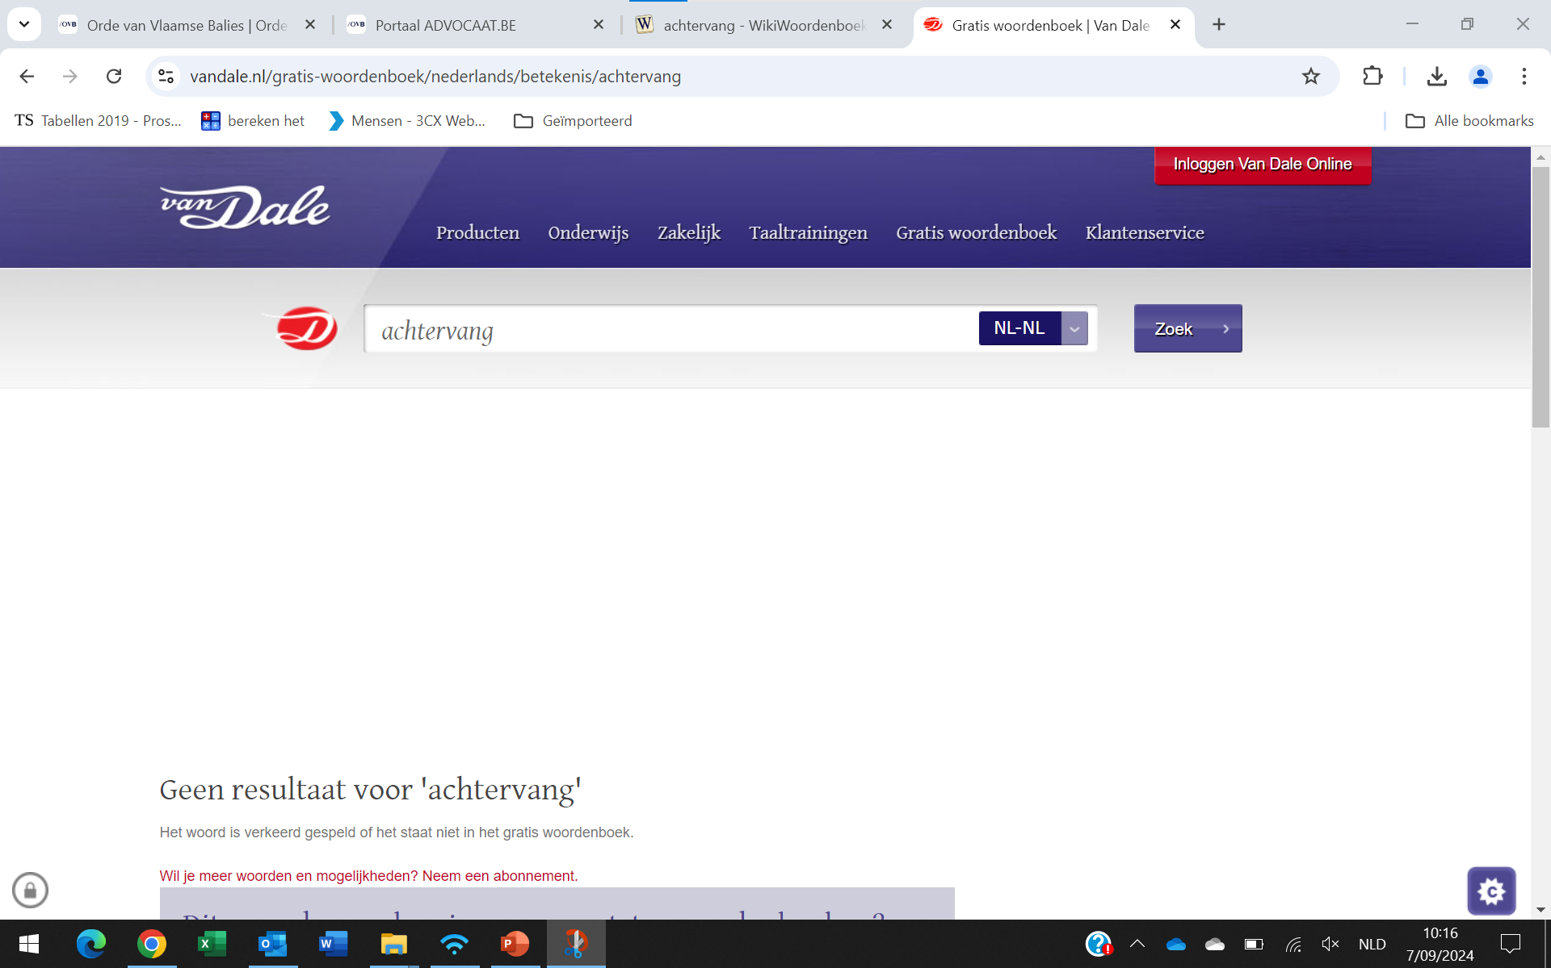

Slide 6
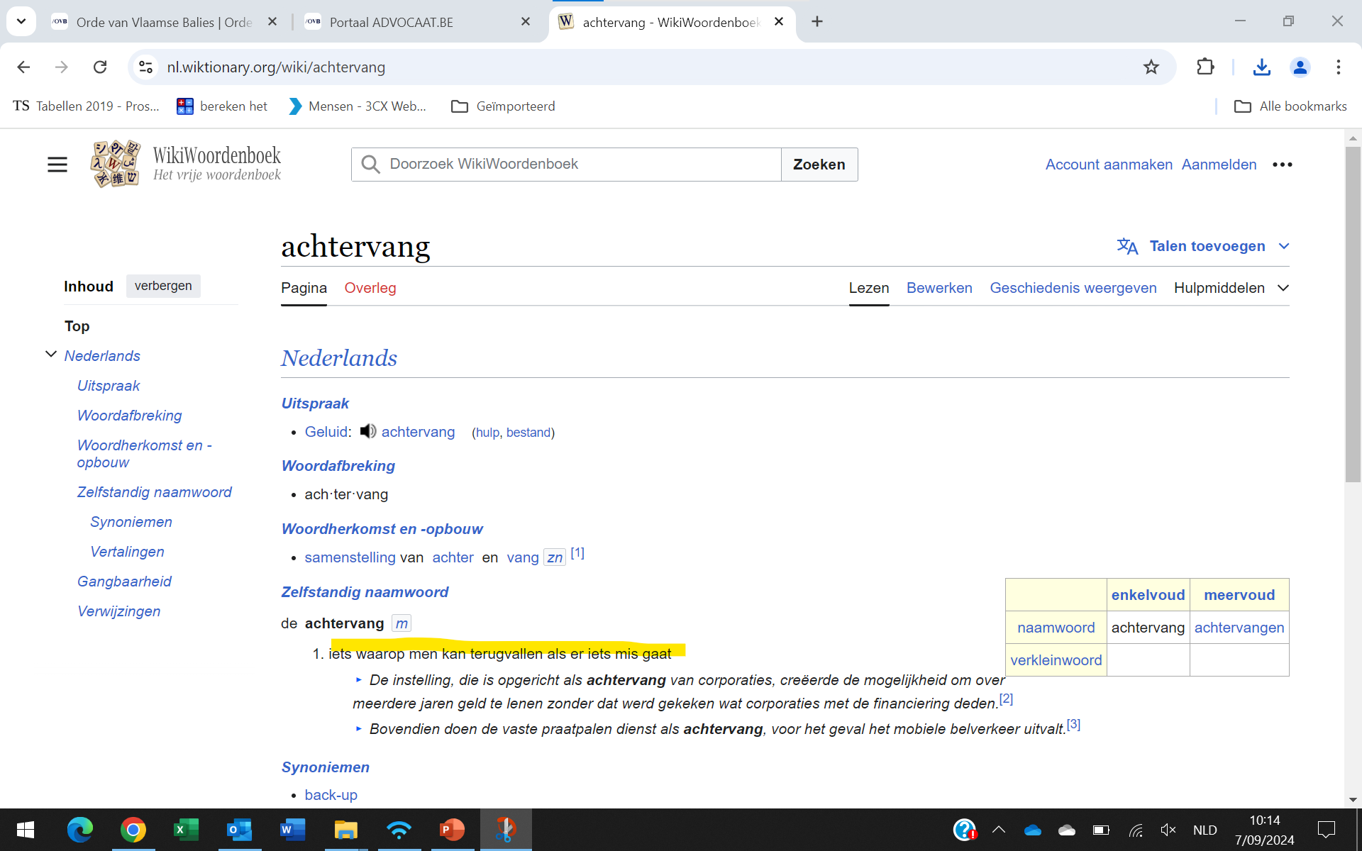

Slide 7
“Vandaar de gedachte om afspraken te maken met vertrouwde confraters die inspringen wanneer u uithuizig bent. Onze Nederlandse “confrères” en “collegae” – voor de vrouwelijke advocaten is het woord consœurs, nochtans heerlijk Frans, niet doorgedrongen boven de Moerdijk – vervullen de rol van “Nederland, gidsland”. De eenpitters onder onze noorderburen zorgen voor een contract, dat regelt wat er gebeurt bij afwezigheid. Dat heet een achtervangovereenkomst. Ook Nederlands kan een prachttaal zijn. De achtervang springt in wanneer de opdrachtgevende advocaat afwezig is. Advocaten, vooral eenpitters, creëren daarmee rond hun kantoor een flexibele schil, of kortweg flexschil. Flexadvocaten zetten in op die markt. Zij stellen hun diensten ter beschikking van andere kantoren bij “ziek of piek” en – waarom niet – bij vakantie, als gespecialiseerde advocaten of als generalisten. Er zit een echt businessmodel in.” Peter Callens, voorzitter op vrijdag 17 juni 2021

Slide 8
IN NEDERLAND
CHECKLIST EXTERNE VERVANGINGSREGELING

Slide 9
Wie vervangt, eventueel uitgesplitst naar rechtsgebied?
Wat zijn de gegevens van de vervanger (naam, kantoornaam, adres, telefoon, fax, e-mailadres e.d.)?
Voor welke situaties is deze regeling bedoeld? (bijvoorbeeld vervanging bij geplande afwezigheid/niet geplande afwezigheid, afzeggen/herplannen van afspraken bij geplande/niet geplande afwezigheid, dossieroverdracht bij langdurige afwezigheid, al dan niet met mogelijkheid tot overleg met de advocaat)
Wanneer treedt de vervangingsregeling in werking?
Wie neemt contact op met vervanger bij ongeplande afwezigheid? (Het is mogelijk de naam van uw vervanger door te geven aan de raad van de orde. In geval van een calamiteit kan de aanwezigheid van deze informatie zeer nuttig zijn.)

Slide 10
Vervanging bij ongeplande afwezigheid uitgesplitst naar:
situatie waarin nog wel overleg mogelijk is met de advocaat
situatie waarin geen overleg mogelijk is met de advocaat
Bij wie kan de vervanger terecht voor meer informatie?
Is een (permanente) zakenlijst aanwezig? Zo ja, waar?
Welke dossiers moet welke vervanger overnemen?
Waar zijn de lopende dossiers te vinden?
Hoe krijgt vervanger toegang tot computer en relevante bestanden?
Waar zijn de gebruiksaanwijzingen van printer, kopieerapparaat, antwoordapparaat?
Hoe krijgt vervanger toegang tot het archief?

Slide 11
Beschrijving van feitelijke gang van zaken tijdens de afwezigheid:
Inkomende post:
E-mail:
Aangetekende post:
Hoe werkt het systeem van termijnbewaking op het kantoor?
Is er een termijnagenda? Zo ja, waar ligt deze? Is deze digitaal? Zo ja, hoe is toegang mogelijk?
Hoe moet met nieuwe termijnen worden omgegaan?
Hoe worden nieuwe termijnen verwerkt?
Wat is de wijze van overdracht van tijdens vervanging ontstane termijnen?
Zijn er financiële afspraken? Zo ja:
Wanneer treden deze in werking?
Wat is de inhoud van de afspraken?

Slide 12
Vlaamse balies: vangnet bij tijdelijke afwezigheid van een advocaat in een eenmanskantoor

Slide 13
⃝ toegang tot jouw kantoorruimte: waar ligt de sleutel of wie kan er gecontacteerd worden om de nodige toegang te verschaffen?
⃝ toegang tot jouw softwareprogramma: wat zijn de codes, gebruikersnaam, wachtwoorden, … of wie is de persoon die kennis heeft van deze info + belangrijkste paswoorden
⃝ toegang tot jouw mailbox
⃝ toegang tot jouw GSM (code en oplader)
⃝ toegang tot jouw agenda: waar bevindt zich deze (digitaal of nog een nostalgisch papieren agenda?) of wie is de persoon die jouw agenda kan raadplegen zodat vermeden kan worden dat consultaties, conclusietermijnen, expertises, zittingen enz. uit het oog worden verloren?
⃝ contactgegevens boekhouder/accountant/sociaal secretariaat/IT-partner: lijst deze info op of laat weten waar deze info kan gevonden worden indien nodig.
⃝ contactgegevens mutualiteit
⃝ bankgegevens m.b.t. derdenrekening en kantoorrekening: bij welke bank houdt u uw rekening, waar of bij wie kunnen de toegangscodes veilig worden gevonden, beschikt u over doorlopende opdrachten voor de huur van uw kantoor, betaling personeelskosten?
Wie mag de bankverrichtingen uitvoeren?
⃝ waar bevindt zich uw archiefruimte
⃝ wat zijn de meest dringende zaken die zeker niet mogen worden vergeten (personeel, lonen, huur lokalen, …)
⃝ wie wenst u zeker verwittigd te zien van het feit dat u – tijdelijk - in de onmogelijkheid bent om uw kantoor waar te nemen bv. confraters die eventueel voor u kunnen optreden, rechtbanken inz. gerechtelijke mandaten …

Slide 14
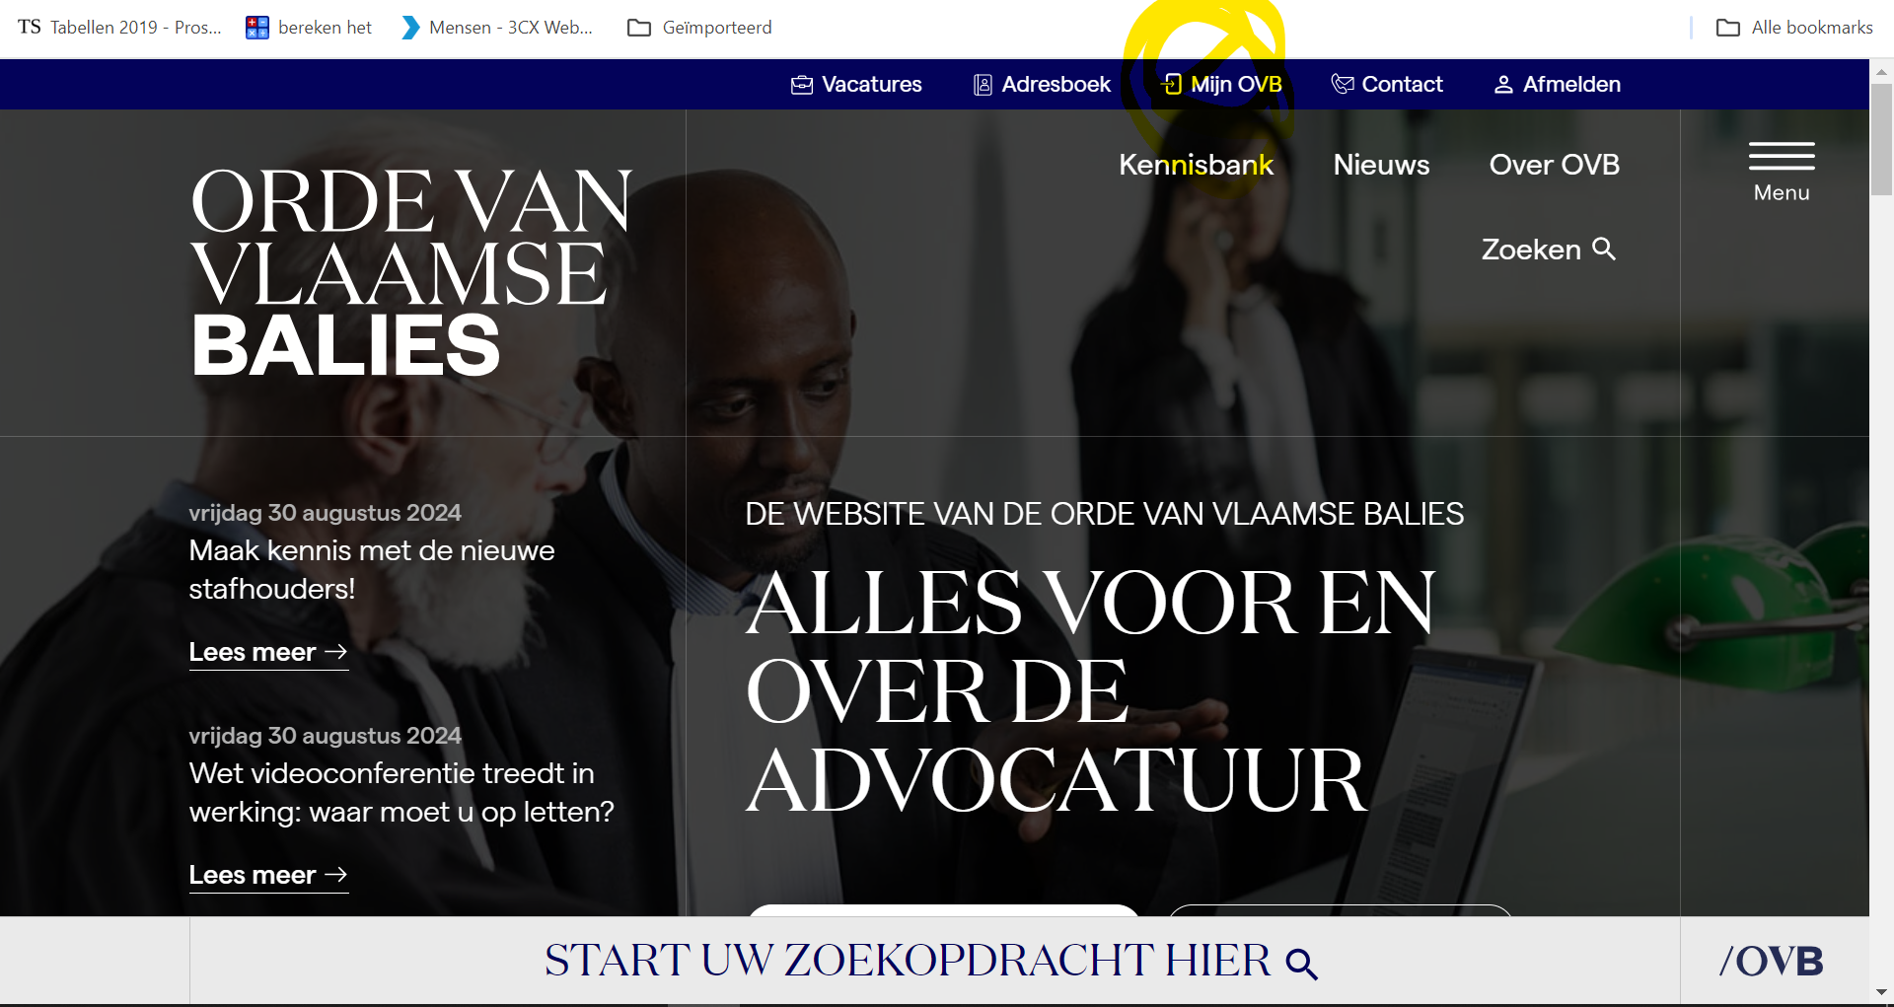

Slide 15
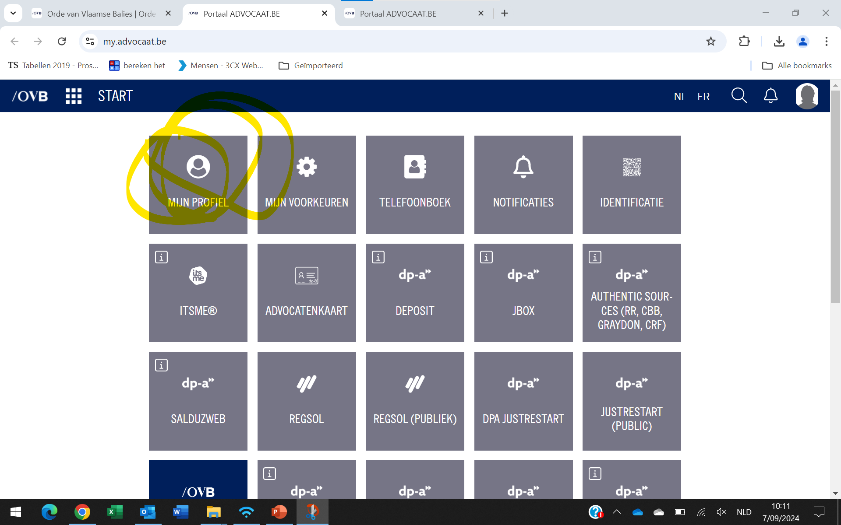

Slide 16
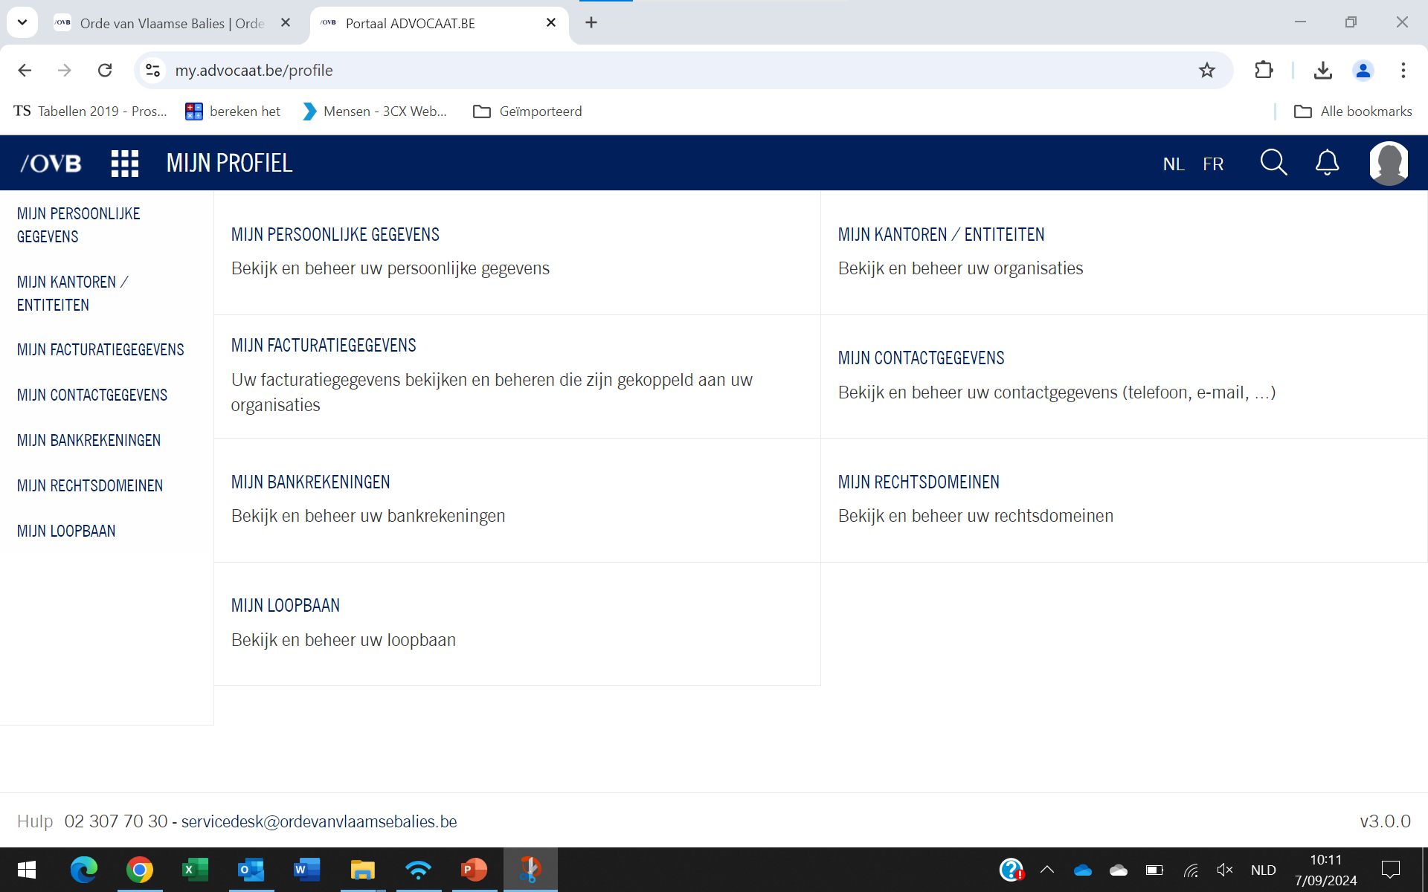

Slide 17
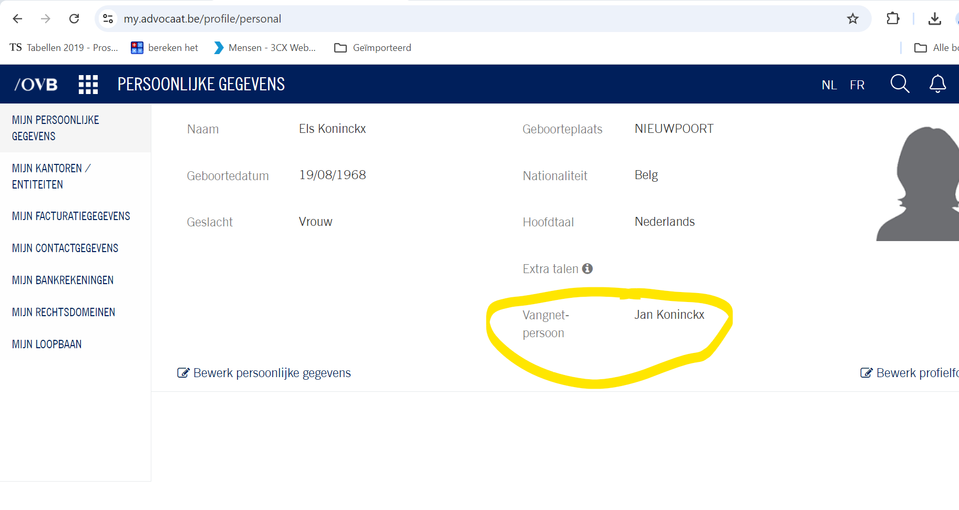
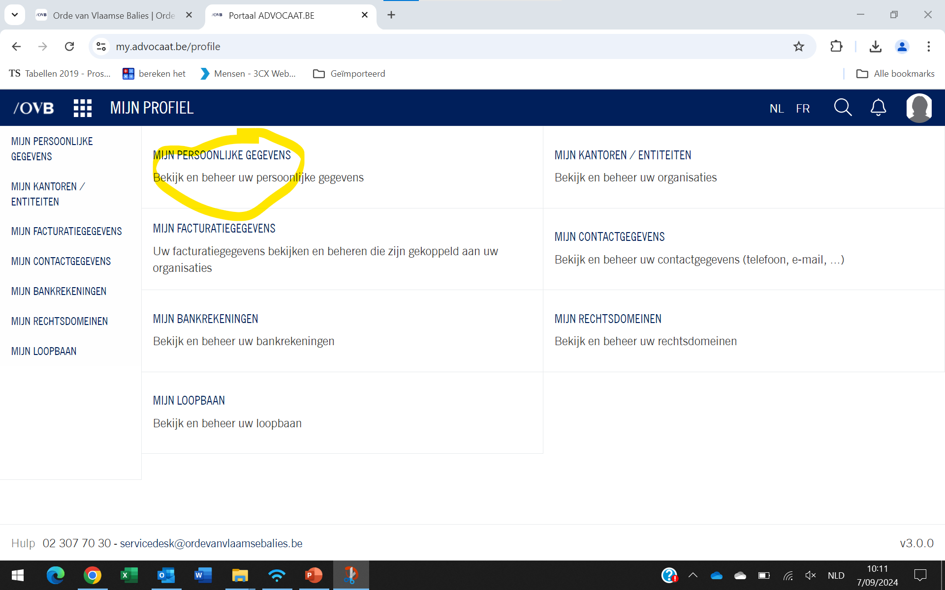

Slide 18
Disclaimer
WORK IN PROGRESS
Aangeduide vangnet wordt nog niet automatisch verwittigd
Informatie over achtervang / checklist nog niet op de website

Slide 19
Dank voor uw aandacht!
Vragen?

